Slide 1
Edição de Imagens
Gravit Designer
Trabalhando Efeitos
Ederson da Costa

Slide 2
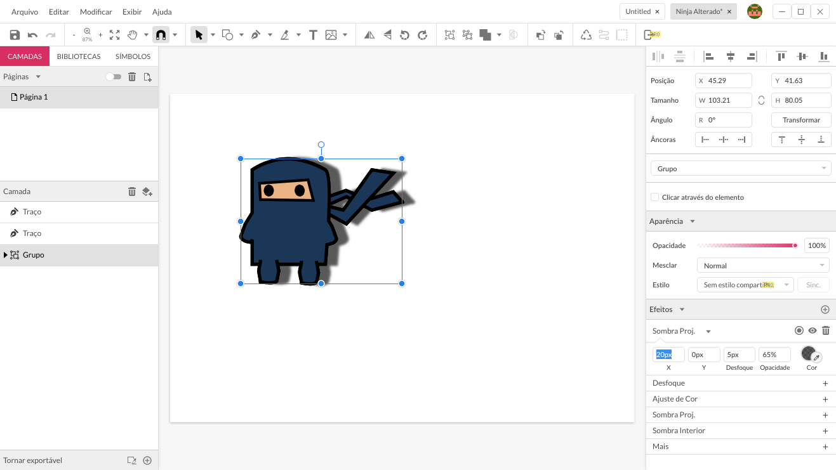
Edição de Imagens
Inserindo Sombra
Direita

Slide 3
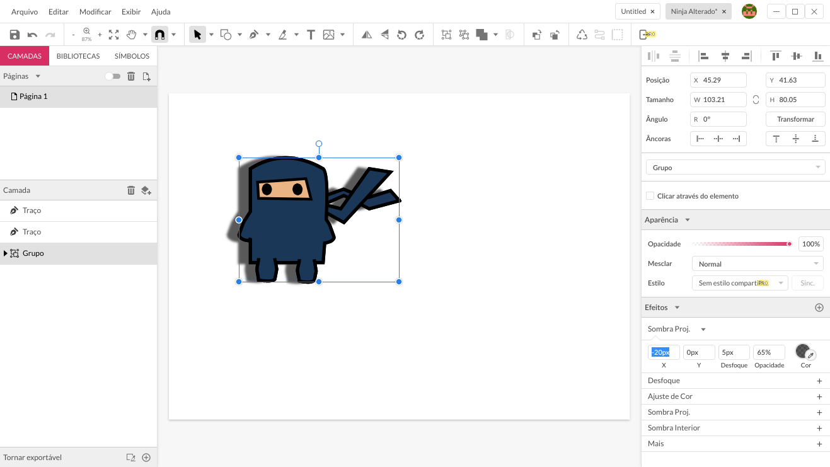
Edição de Imagens
Inserindo Sombra
Esquerda

Slide 4
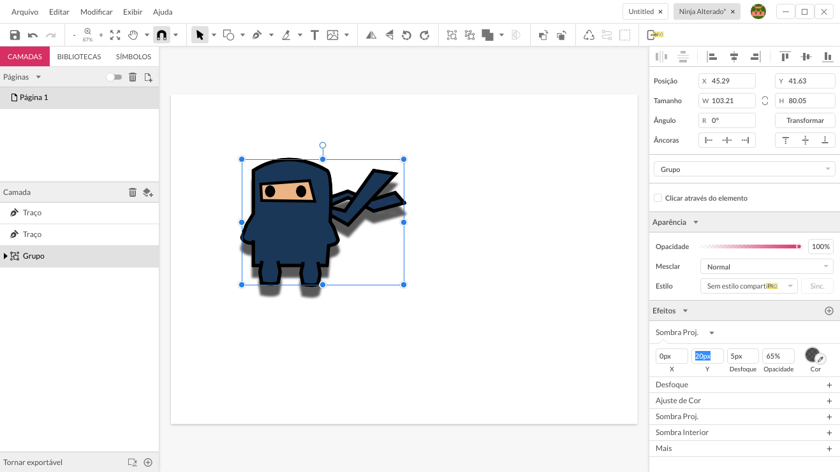
Edição de Imagens
Inserindo Sombra
Abaixo

Slide 5
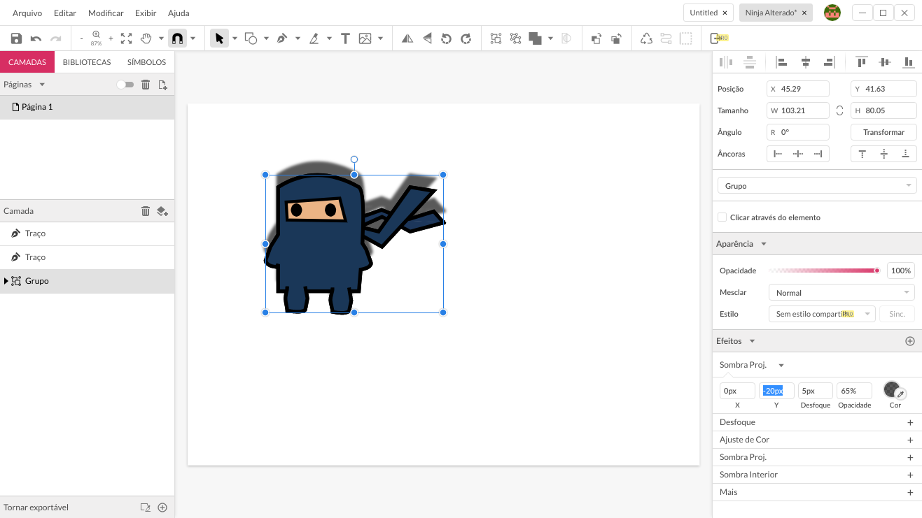
Edição de Imagens
Inserindo Sombra
Acima

Slide 6
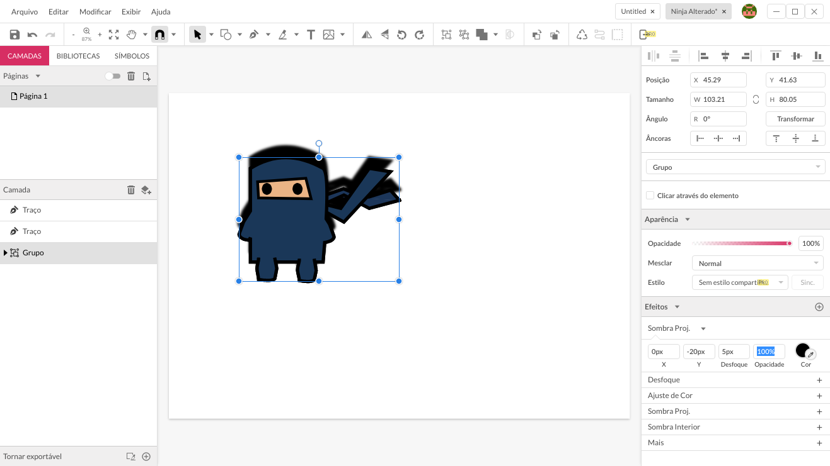
Edição de Imagens
Inserindo Sombra
(Opacidade)

Slide 7
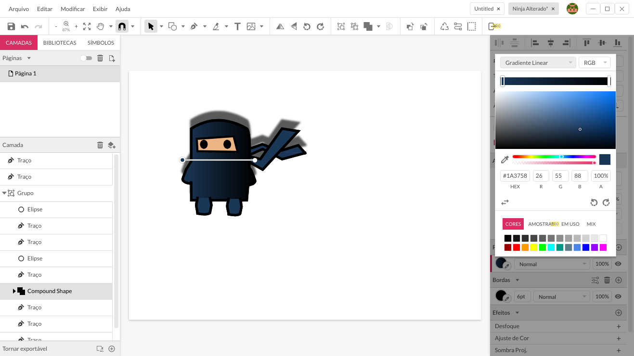
Edição de Imagens
Inserindo Cor
(Gradiente)

Slide 8
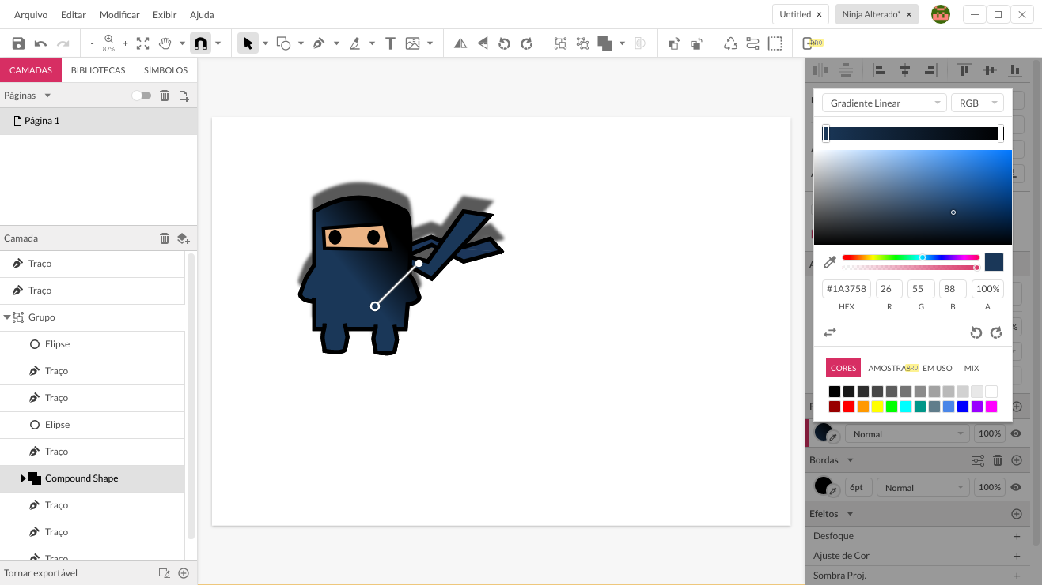
Edição de Imagens
Inserindo Cor
(Gradiente)

